Slide 1
Уравнения и неравенства с модулем.

Slide 2
Уравнением с модулем называют равенство, содержащее переменную под знаком модуля.
Решить уравнение - значит найти все его корни или установить, что их нет. Корнями уравнения называются те значения неизвестных, при подстановке которых в уравнение получается верное числовое равенство.

Slide 3
Простейшее уравнение с модулем. |f(x)|=a
Если a>0,то f(x)=a или f(x)= -a
Если a=0,то f(x)=0
Если a<0,то корней нет.

Slide 4
Методы решения уравнений с модулем.
«Раскрытие» модуля;
Использование геометрического смыла модуля;
Графический метод решения;
Использование равносильных преобразований;
Метод введения новой переменной;
Метод интервалов;

Slide 5
Примеры решений уравнений с модулем различными методами.
Метод раскрытия модуля.
Пример: ||2х-1|-4|=6.
Рассмотрим два случая:
1)|2х-1|-4=6, |2х-1|=10.
По определению модуля: 2х-1=10 либо 2х-1= -10.
х=5,5 х=-4,5.
2)|2х-1|-4= -6, |2х-1|= -2.
Понятно, что в этом случае уравнение не имеет решений, так как по определению модуль всегда неотрицателен.
Ответ: 5,5; -4,5.

Slide 6
Метод использования геометрического смысла модуля.
Пример: |х-2|-|х-3|=1. Разность расстояний до точек с абсциссами 2 и 3 равна 1 только для точек, расположенных на координатной оси правее числа 3. Следовательно, решением данного уравнения будет являться луч, выходящий из точки 3, и направленный в положительном направлении оси ОХ. Ответ: [3;+∞).

Slide 7
Графический метод решения.

Slide 8
Метод использования равносильных преобразований.
Пример: |х²+3х-20|= |х²-3х+2|
Так как обе части уравнения неотрицательны, то возведение в квадрат является равносильным преобразованием:
(х²+3х-20)²= (х²-3х+2)²
(х²+3х-20)² - (х²-3х+2)² =0,
(х²+3х-20-х²+3х-2) (х²+3х-20+х²-3х+2)=0,
(6х-22)(2х²-18)=0,
6х-22=0 или 2х²-18=0;
х=22/6, х=3, х=-3.
х=11/3
Ответ: -3; 3; 11/3.

Slide 9
Метод введения новой переменной.
Пример: х²+|х-2|=2(2х-1).
х²+|х-2|=2(2х-1),
х²-2(2х-1)+|х-2|=0,
х²-4х+2 +|х-2|=0,
(х-2)²+|х-2|-2=0,
Так как |а|²=а² , |х-2|²+|х-2|−2=0
Обозначим t=|х-2|, тогда уравнение примет вид
t²+t-2=0.
t=1, t=-2
но так как t ≥ 0, то t=1, откуда
|х-2|=1,
х-2=1, -(х-2)=1,
х=3; х=1.
Ответ: 1; 3.

Slide 10
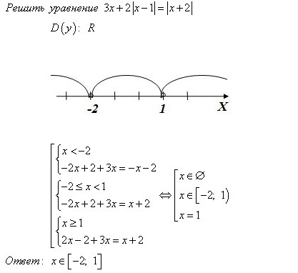
Метод интервалов.

Slide 11
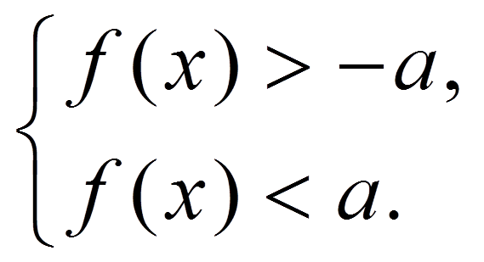
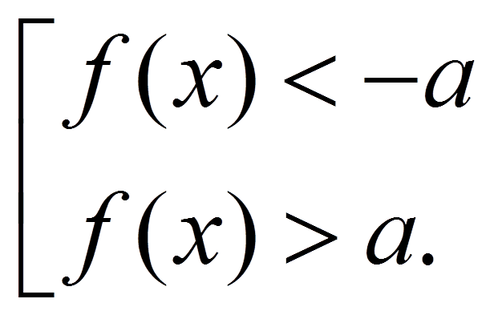
Простейшие неравенства с модулем.
|f(x)| <a
Если а=0,то решений нет.
Если а<0, то решений нет.
Если a>0, то
|f(x)|>a
Если a<0, то х-любое из D(f)
Если a>0, то
Если а=0,то решением неравенства будет решение равносильной системы
f(x)≠0
x є D(f).

Slide 12
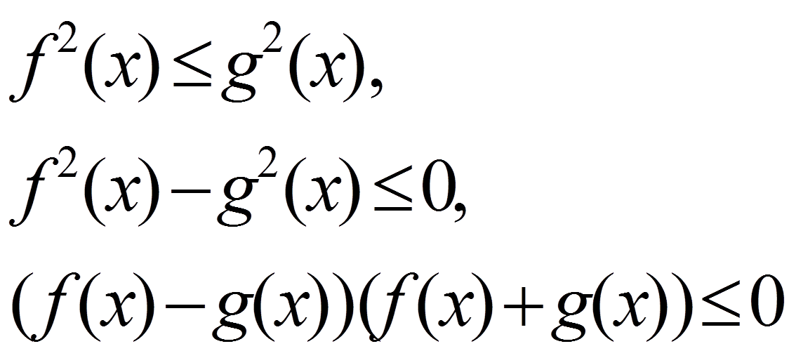
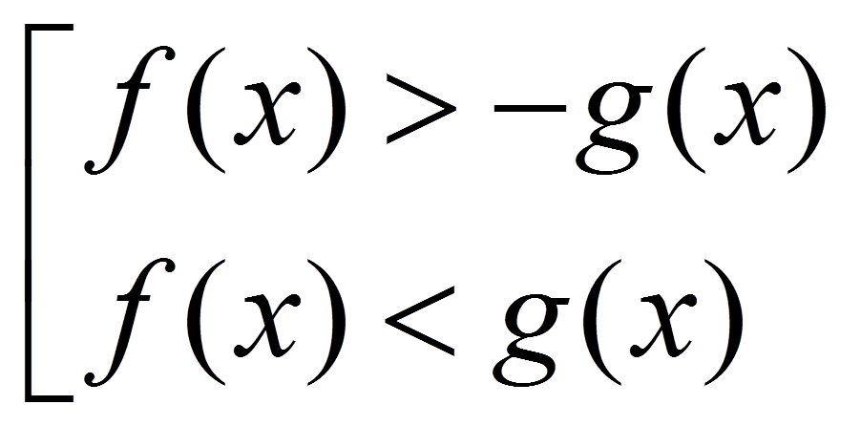
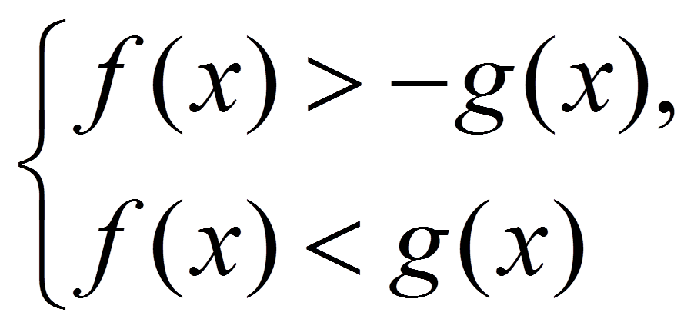
|f(x)|>g(x)
|f(x)| < |g(x)|
|f(x)|<g(x)

Slide 13
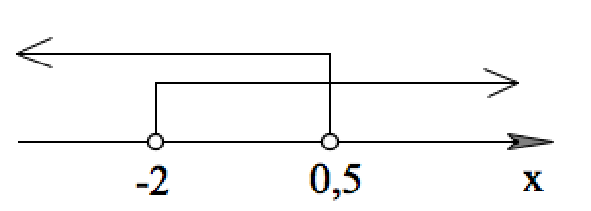
Примеры решения неравенств с модулем.
Пример 1: |4x+3|<5
4x+3<5
4x+3>-5
x<0,5
x>-2
Ответ: (-2;0,5)
Пример 2: |X²+3x |< x+4
X²+3x < x+4 X²+2x-4 < 0 X²+2x-4 < 0
X²+3x > -x-4 X²+4x+4 >0 (x+2)²>0

Slide 14
(x- (-1+ ))(x- (-1- ))<0
^{xєR}
Ответ:[-1- ;-1+ ]

Slide 15
Пример 3: x²-x-2<|5x-3|
5x-3>x²-x-2 x²-6x+1<0
5x-3<-x²+x+2 x²+4x-5<0
(x-(3+2 ))(x-(3-2 ))<0
Ответ: (-5;3+2 )

